Slide 1
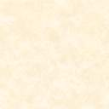
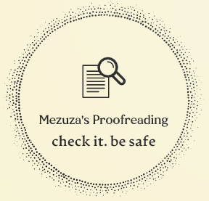

Slide 2
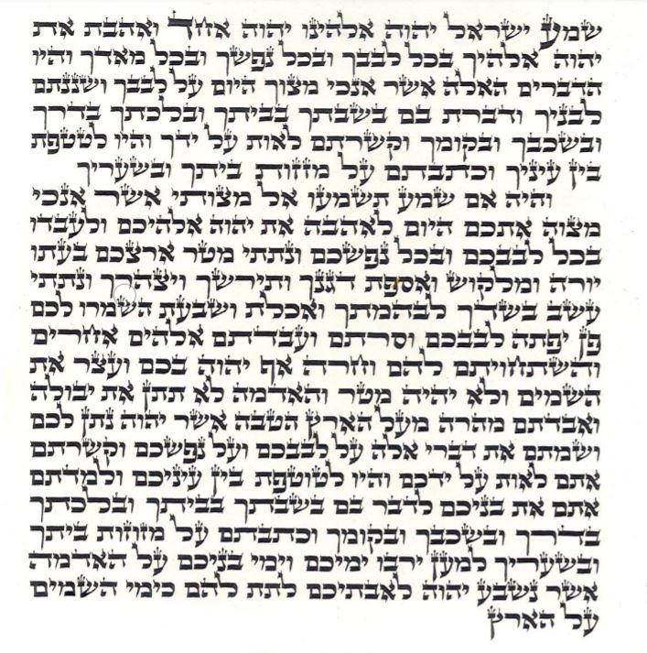
אפליקציה לבדיקת מזוזות: 1) רקע קצר: למזוזה תבנית מוגדרת, 22 שורות, הכתב, מה בודקים, ולמה חשבתי על הרעיון.

Slide 3
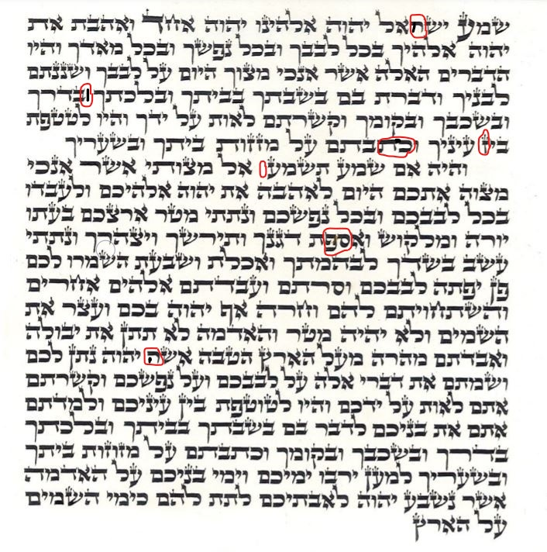
זה השינויים שעשיתי
במזוזה שאני מעלה:

Slide 4
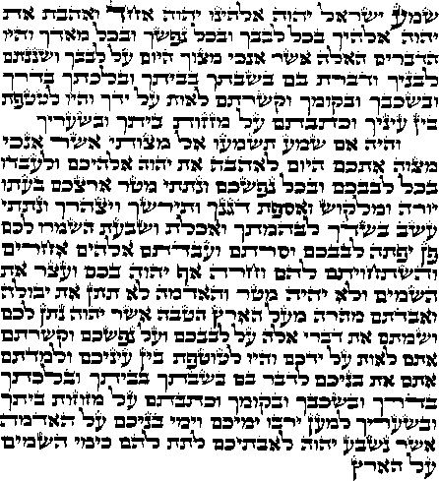
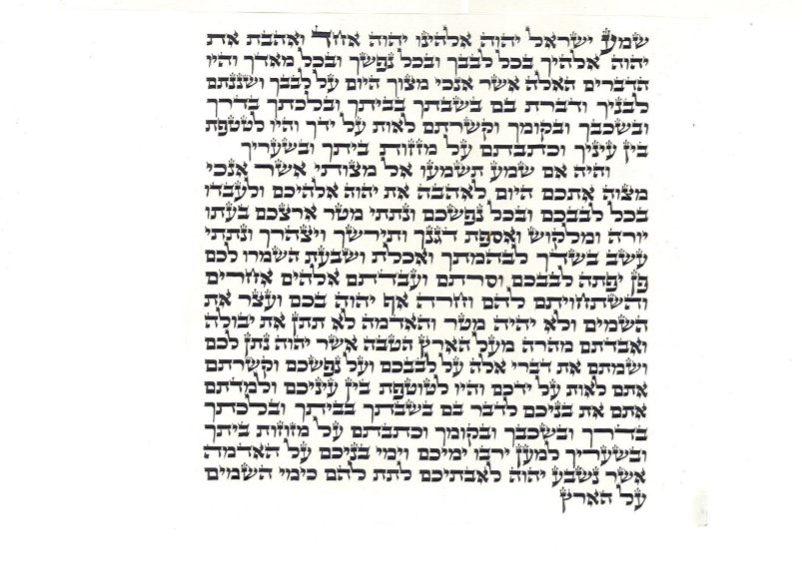
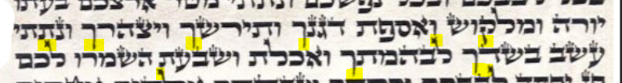
המערכת מקבלת את המזוזה:
1)שחור לבן.
2)מסגרת
3)חיתוך המזוזה לשורות.
4)ניקוי השורות.
5)חיתוך לאותיות.

Slide 5
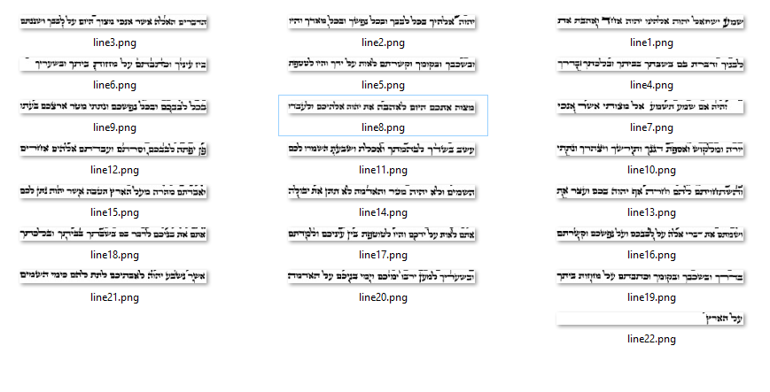
חיתוך שורות:
פונקציה שסופרת פיקסלים שחורים לעומת הלבנים (בגלל עובי הכתב).
אחוזים (if counter_of_black_in_row>= 0.001*blacks)
דוגמא לשורה לפני הניקוי:
כדי שלא לבלבל לחיתוך אותיות ננקה כמה שיותר בעזרת רכיבים קשירים:

Slide 6
חיתוך אותיות:
אתגרים:
רכיבים קשירים, תיבה מלבנית, ocr

Slide 7
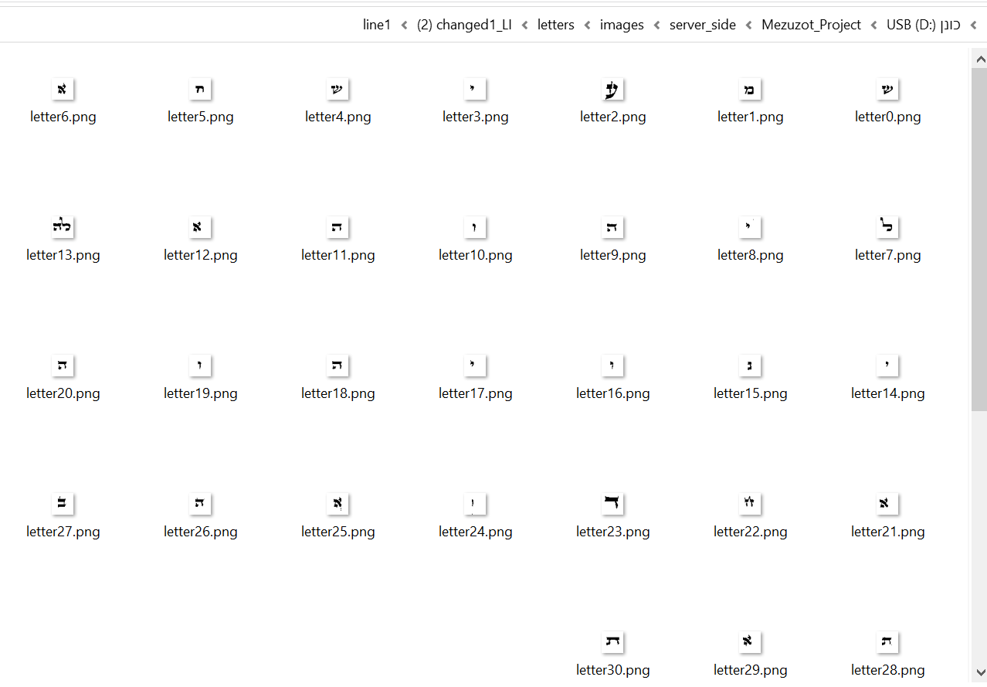
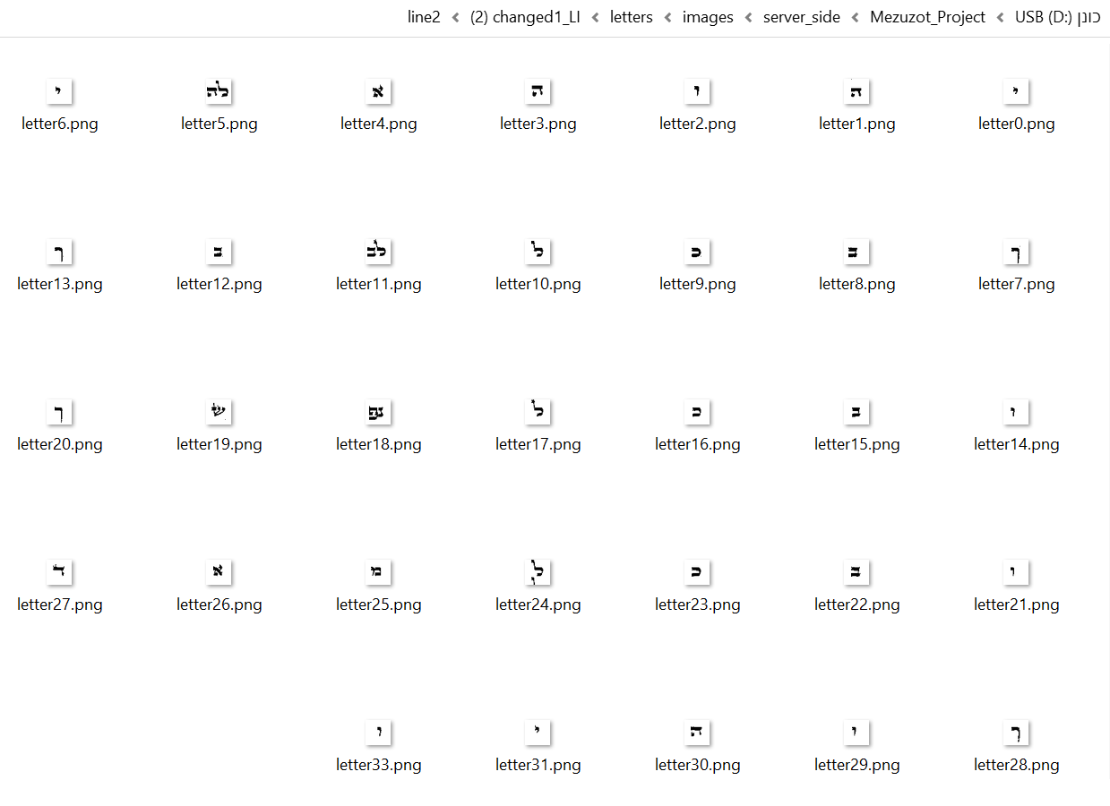
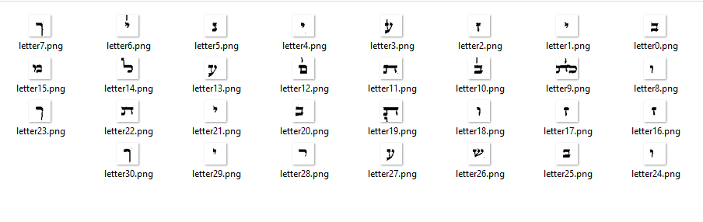
תוצאות:
שורה 6:
שורה 2:
שורה 1:

Slide 8
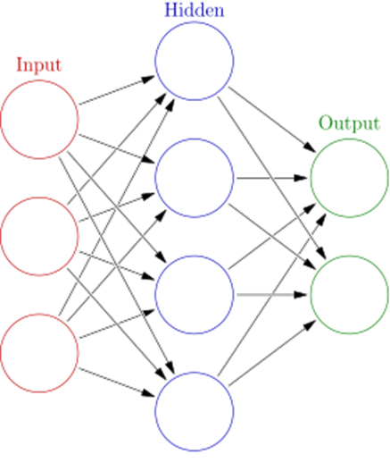
שליחת האותיות לזיהוי במודל:
מודל cnn-
רשת נוירונים בעלת כמה שכבות חבויות
המודל הותאם לזיהוי טקסט.
המודל התאמן על database שנבנה בצורה ידנית כנקודת התחלה
בdatabase יצרתי 28 תיקיות הoutput זה 28 קטגוריות
(27 לאותיות השונות ועוד אחת other לאותיות הצמודות (המחוברות))

Slide 9
 |  | ל | ט | ט | פ | ת
 | 0 | 1 | 2 | 3 | 4 | 5
ל | 1 | 0 | 1 | 2 | 3 | 4
ט | 2 | 1 | 0 | 1 | 2 | 3
ו | 3 | 2 | 1 | 1 | 2 | 3
ט | 4 | 3 | 2 | 1 | 2 | 3
פ | 5 | 4 | 3 | 2 | 1 | 2
ת | 6 | 5 | 4 | 3 | 2 | 1
הגהת המזוזה:
אלגוריתם תכנות דינמי:
1-חוסר התאמה בין אותיות
2- אות מיותרת שנכתבה
3-אות חסרה
4-אותיות מחוברות
מילוי הטבלה:
בעיה בהשוואה ידנית לפי הסדר:
לטטפת = T
לטוטפת = P
 |  | ל | ט | ט | פ | ת
 | 0 | 1 | 2 | 3 | 4 | 5
ל | 1 | 0 | 1 | 2 | 3 | 4
ט | 2 | 1 | 0 | 1 | 2 | 3
ו | 3 | 2 | 1 | 1 | 2 | 3
ט | 4 | 3 | 2 | 1 | 2 | 3
פ | 5 | 4 | 3 | 2 | 1 | 2
ת | 6 | 5 | 4 | 3 | 2 | 1
הדרך אחורה:
ת | פ | ט | ו | ט | ל
ת | פ | ט | - | ט | ל

